Slide 1
Сложение и вычитание дробей с одинаковыми знаменателями
Учитель-практикант Тугушева Эльмира Ряшитовна

Slide 2
Устная работа
,
,
.
.
1.Задание.Вставьте вместо звездочек числа так, чтобы в первом случае получились правильные дроби, во втором случае - неправильные дроби.
1)
2)

Slide 3
Устная работа
2.Задание.Сравните дроби

Slide 5
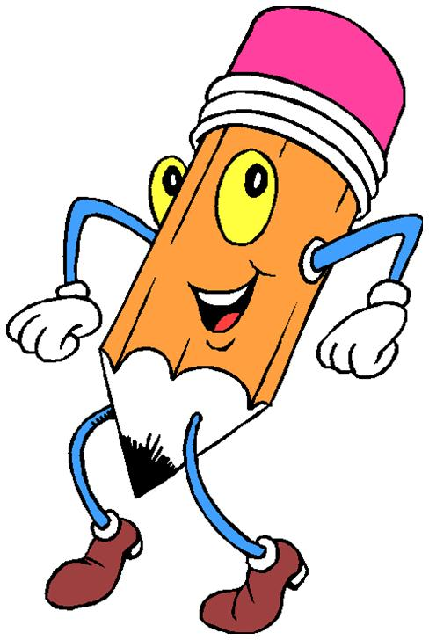
Задание 1.Выполните сложение

Slide 6
2.Выполните вычитание

Slide 7
3.Решите уравнение

Slide 8
4.Решите задачу
Из помидоров массой кг и огурцов массой кг сделали салат. Какова масса салата?

